Slide 1
清华大学学生学习与发展指导中心
Center for student learning and development, Tsinghua University
人文学科科创入门指南
乐学工作坊讲师 人文博232 谢廷玉

Slide 2
目录
01
“好科研”的标准，以及我们如何达到
02
实用操作指南：项目选择与新手上路
03
科研素质培养与答疑互动
Part1-3以讲师讲授为主，在讲授过程中如果任何疑问，可以随时打断。在答疑阶段，我会先逐一解答前期收集的问题，随后欢迎大家自主提问

Slide 3
01
“好科研”的标准，以及我们如何达到
评委（以及我们自己）会如何评价科研项目的优劣？
应当怎样搭建起好的（至少是“可行的”）科研框架？

Slide 4
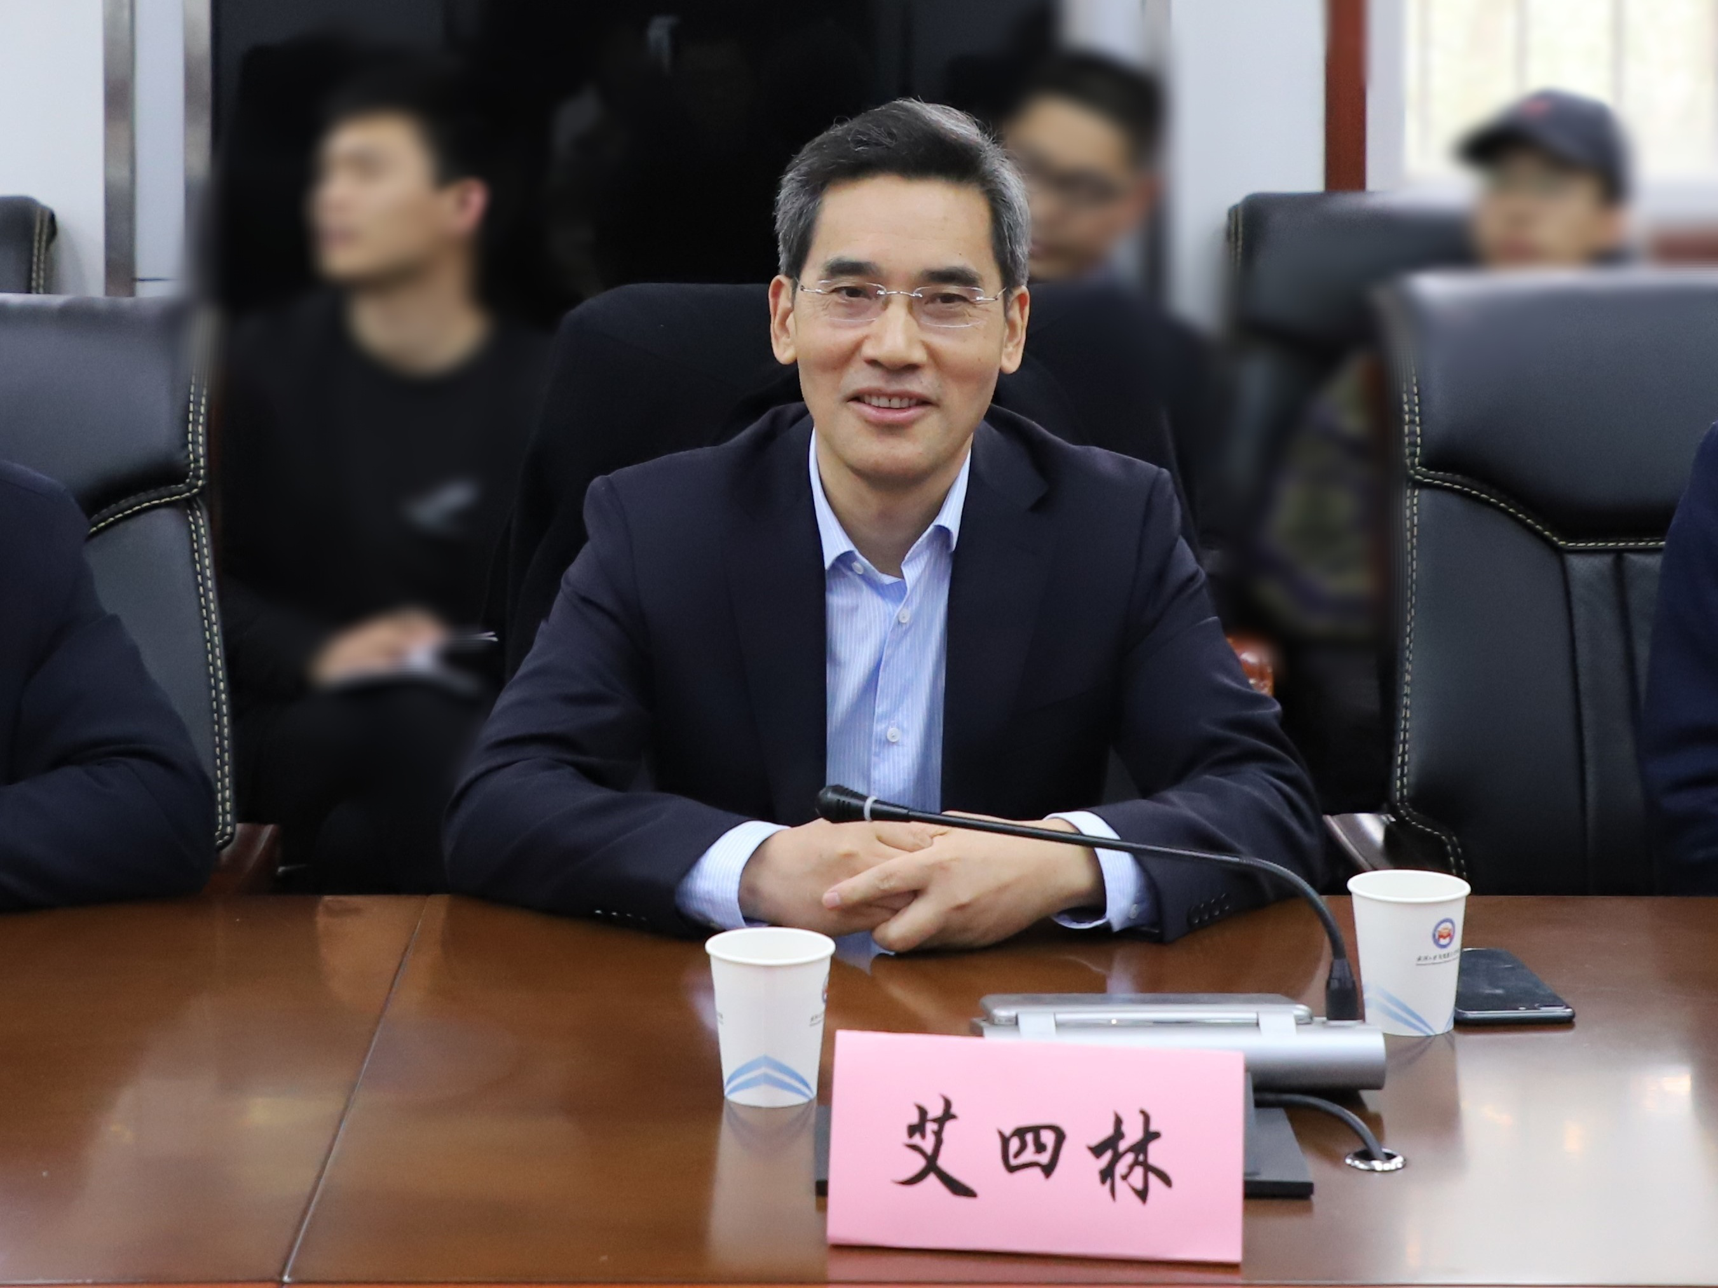
01
评价科研项目的标准和鉴赏力从何而来
一种基于“美德伦理”的评价方式
陈嘉映：“好的东西看得多了，坏的东西就入不了眼”
那么怎样找出“好的东西”呢？
百篇优博（截至2014年）
近三百年优秀学位论文选辑”（豆瓣：https://www.douban.com/doulist/132136082/?start=1300&sort=seq&playable=0&sub_type=）
各领域专业奖项获奖作品（如胡绳奖）
各出版社针对青年学者推出的丛书（如哈佛-燕京系列）
优秀青椒们的博士论文及由此改编而成的著作，以及他们发表在高质量刊物上的论文……（今天的案例也源于此）
主要阅读“引言”“序言”部分（因为“材料、角度、观点、方法”大多蕴藏其中，能了解到他们如何发掘上述要素）
一种基于“规则伦理”的评价方式：“三新”或“四新”——“新材料、新角度（方法）、新观点”
虽然大家都知道“三新”或“四新”，但如何理解和运用仍是问题

Slide 5
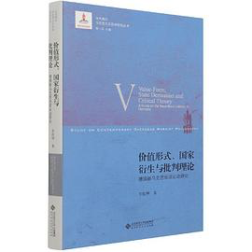
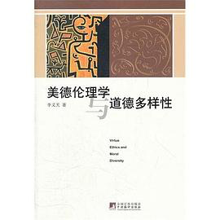
02
如何理解新材料？如何获得新材料？
新材料是最容易找到的
新材料的获取来自“广涉猎”和“细消化”
没有（或较少）被人关注到的文本、段落、人物、流派、思想史联系，乃至于当前的前沿问题、领域和观点都可以被视为“新材料”。（新材料不等于从没有人处理过的材料，而是一些被忽略，或者被“想当然地处理”的材料）
“广涉猎”意味着沿着思想史脉络或以问题导向进行大量阅读，寻找有重要性但这种重要性尚未得到充分意识的人物／流派等
“细消化”意味着，即便是一部广为人知的作品，也很有可能潜藏着一些大家很少引用，很少思考的段落和概念，将这些搜罗出来进行思考，同样是新的材料
例如，进行围绕某一关键词的“摘编”
李乾坤
“新马克思阅读运动”
李义天
美德伦理学

Slide 6
03
新角度和新观点：如何理解与获得？
缺少新角度的新材料价值有限
新角度来自对已有研究的“把握”和“迁移”
例如，很少有人研究“非洲的黑格尔主义”“非洲的马克思主义”，而“新马克思阅读运动”如果不和过往针对法兰克福学派的成熟研究关联起来，那么其作用就是有限的，李义天从“是否陷入道德相对主义”这一问题的角度处理美德伦理学，同样依靠于其与规则伦理学和后果论伦理学的“关联”。换言之，“角度”就是一种处理材料的方式，这种方式使之与已有的研究产生关联，进而促成对“旧问题”的新理解甚至开出“新问题”。
“把握”首先意味着“大致熟悉”（无需穷尽）学界对某一问题／人物／理论的探讨，并能够提炼出若干（组）关键概念和论题（即聚焦）。
基于此，需要梳理已有的探讨是否存在矛盾；是否遗漏了某些面向，是否可以得到进一步补充？
要得出上述结论，则需要对分歧足够敏感；对材料足够了解；对主要的方法和路径有把握，即“迁移”。
新角度和新材料的结合会自然而然地带来“学术创新”
新观点常常不是以纯然“否定”的形式出现，而是以“补充”和“扩展”的方式出现
同时，哪怕没有新的观点，基于新的材料和角度对已有的某一观点作出更扎实的论证，也是一种“创新”

Slide 7
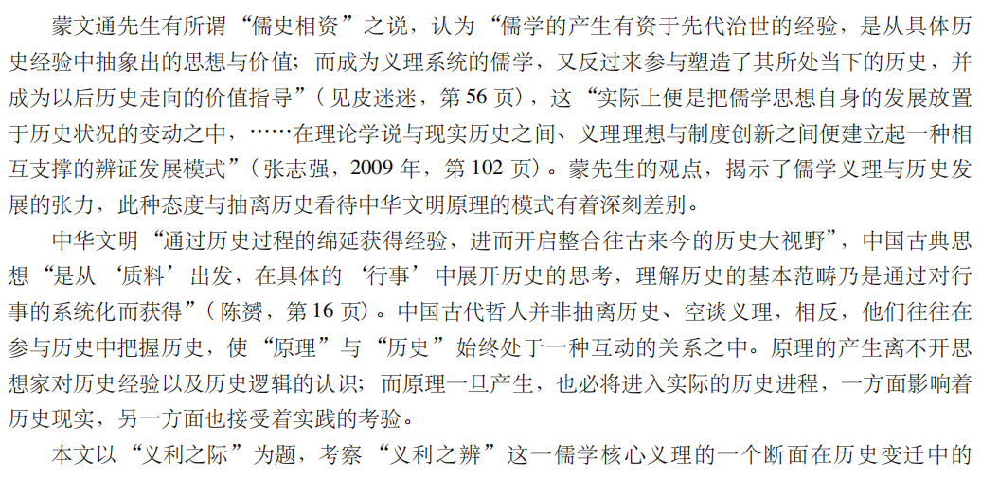
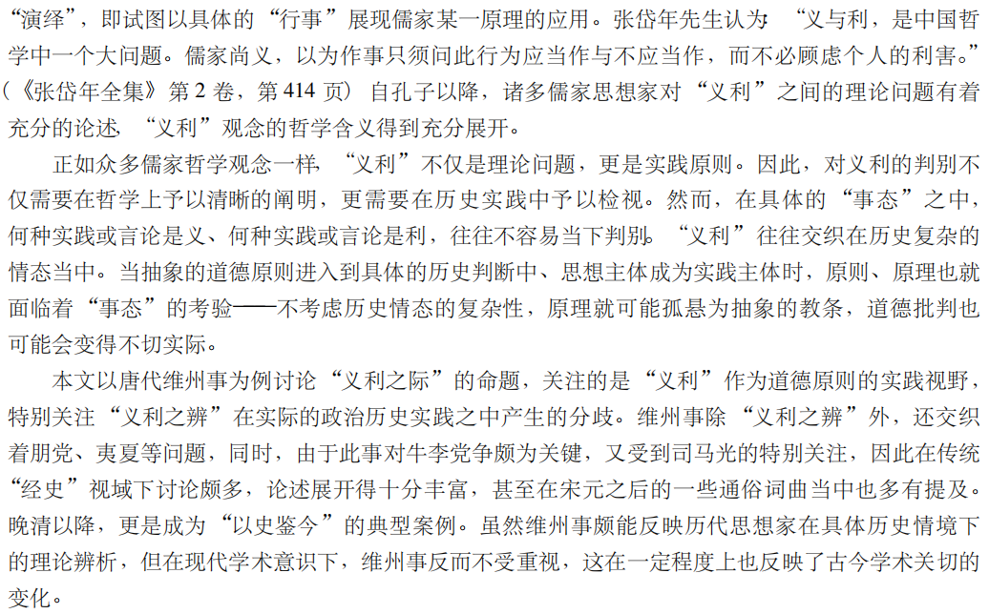
04
案例分析
材料：唐代维州事
角度：“关注的是“义利”作为道德原则的实践视野，特别关注“义利之辨”在实际的政治历史实践之中产生的分歧”这个角度不仅和已有的、关于儒学方法论的讨论发生了关联，也和一个传统的大问题——即“义利之辨”关联起来。
把握：了解现有的主要研究，并能提炼出一组主要概念，在方法论上，强调“实践”“事态”，在思辨上，涉及到“朋党”“夷夏”。
迁移：意识到“儒史相资”是一种重要的方法，而这种方法并未被很好地用于分析“义利”问题

Slide 8
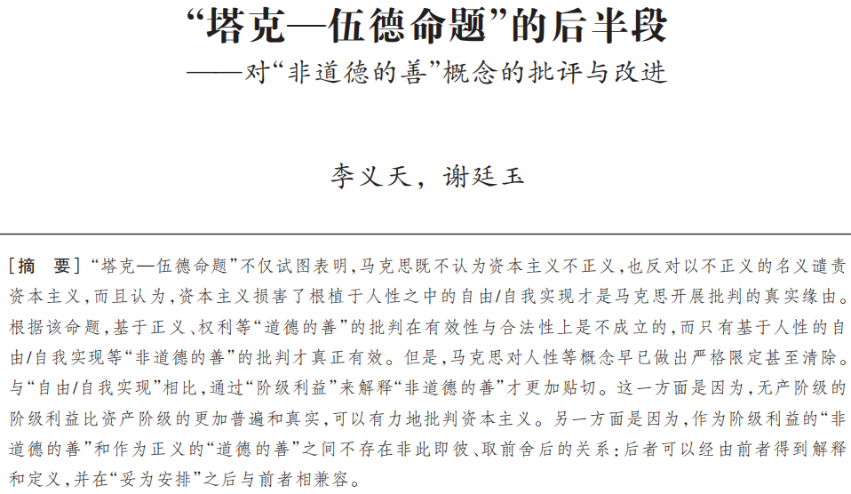
05
形成“选题思路”与“问题意识”的步骤
阅读：就某一话题进行集中的阅读，达到“大致熟悉”的程度（例如，本人在写作《塔克-伍德命题的后半段》时，首先阅读了21篇直接介入辩论的文章）
提炼：从阅读材料中提炼出若干（组）关键概念和论题（例如，本人在完成阅读后提炼出了“自由”“分配正义”“历史唯物主义”“道德善／非道德善”等概念）
延伸：根据这些关键概念，跳出先前的材料展开阅读，力图占有新的材料和视角（例如，我带着上述概念进入了马克思本人的文本，后续西方马克思主义者的文本，以及对“道德善／非道德善”等概念进行探讨的伦理学文本。
迁移：由此发现原有探讨中的冲突和有待补充之处，进而将自己获得的新材料和新视角整合进已有的探讨中，充实对旧有问题的讨论。
如何确定选题方向？／选题的灵感来源？（脑子里浆糊一片大多是因为“提炼”不够）
如何在查阅论文之后形成自己的观点，而非仅是照抄或者迷茫？（大多因为缺少“延伸”）
文科科研（尤其是哲学等人文类）如何结合现实问题？（也需要进行广泛“延伸”）
老找不到SO what?(研究深层含义挖掘)（这大多是因为“迁移”出了一些问题）

Slide 9
06
常见选题方法与个人经历
“林枫计划”结业论文
简言之，选到合适的题目首先要对至少某一个（或某两个）领域有比较长期的研究和把握，然后以此为主干进行延伸。也只有在这一基础上，才能恰当地判断学界的某一既有研究是否具有“三新”（或“四新”）的品质
从这个意义上说，“经典”和“创新”从来都不是矛盾的，“越经典”往往越容易有“创新”，研究“经典”也是一项非常有必要的学术训练
在写作林枫计划结业论文的过程中，我选择的研究对象是“塔克-伍德”命题，这个选题来自于学界目前正在热切进行的辩论
“大创”和“学推”论文
我的大创项目是“饭圈文化”，“学推”项目是对疫情时代数字技术应用的反思，这两个选题来自于现实关切，前者还与前期完成的课程论文有关
本科学位论文
本科学位论文直接由导师给定，研究的是卢卡奇对萨特转向马克思主义的影响
硕士学位论文
硕士学位论文系自主选题，选择的是卢卡奇在英国新马克思主义中的“理论旅行”，在阅读英国新马克思主义的文献时，发现他们频繁提到卢卡奇

Slide 10
02
实用操作指南：项目选择与新手上路
园子里都有哪些科创项目，各有什么特点？
各个科创项目如何选拔？报名信息在哪里查询？
哪些项目对人文学科较为友好？
如何联系老师，撰写立项书？

Slide 11
01
星火计划
申请年级与支持周期
大一年级同学可申请加入星火俱乐部，可以参加星火计划的部分学术交流活动
大二年级同学可申请加入星火班，可参加全部活动，并获得全部支持。星火班的培养周期为两年左右
支持体系
学术交流：Spark day，Spark talk，创新思维与创新方法讲座，星火年会
自主活动支持：可自主申请赴海外一流大学或研究机构开展6周以上的学术交流或科研项目训练，参与国际学术会议及工业展览，申请“星火基金”专项支持的课外学术科技项目
调研实践：国内实践，海外实践，重点行业重点领域产业调研
选拔与奖励机制
时间和信息：星火计划在每年秋季学期开始选拔，相关信息可以在“科协THU”和“清华青年科创”公众号看到。
选拔与审核：俱乐部可以在不经选拔的情况下直接进入，参加星火班则需要提交立项申请，并在半年左右的时间内独立完成一个科研项目，其间会安排初审、中审（春季学期开学初）和终审（春季学期）
培养特色
独立立项，重在培养“人才”，而非孵化“项目”
强大的朋辈激励和跨学科交流，自由开放的培养氛围

Slide 12
02
学推计划
申请年级与支持周期
学推计划的立项面向全校范围内的大二以上的非毕业年级本科生开放（大一同学可以加入），支持周期为一年
支持体系
学推计划分为“一般计划”和“未来学者”
一般计划分为“A”“B”“C”三个等级，在提交立项申请后，校团委学推组会组织老师对立项申请进行评级，A类项目可获得最高五万元资助额度，B类项目可获得最高三万元资助额度，C类项目可获得最高一万元资助额度。
未来学者给科研基础好，有志从事科研，有希望成为学术人才的同学提供更完备的支持，资助额最高20万
选拔与奖励机制
时间和信息：学推计划在每年春季学期开始选拔，相关信息可以在“科协THU”和“清华青年科创”公众号看到。
选拔与审核：需要提交立项申请，获得评级。每年春季学期安排中期评审沙龙，中审前可以补立项。春季学期期末终审
奖励与退出机制：会评选出优秀项目。优秀项目有可能送选参加“挑战杯”竞赛。需要注意的是，如果中途退出，可能需要承担一定责任
培养特色
高额度，长周期，对科研管理能力的锻炼较为显著；同时，力图通过中期评审沙龙等方式加强学科交流

Slide 13
03
SRT（Student Research Training：大学生研究训练）计划
申请年级
SRT计划的立项面向全校范围内的非毕业年级本科生开放，支持周期为一学期或一年
支持体系
参与SRT计划最高可申请5000元的资助，在提交立项申请需提交预算，经过评估会给予一定资助额度
选拔与奖励机制
时间和信息：SRT计划的申请时间是每年二次（大约在每学年度的秋季学期 10-11 月份或春季学期 3-4 月份），相关信息可以在info上看到。需要完成手头的SRT项目，才可以启动新的项目。
立项与参与：学生可以选择自己立项或参与老师发起的项目。学生立项不超过一项，教师不超过两项，项目接纳人数原则上不超过5人。
评审与奖励：SRT项目设有中期评审和结题报告，需要提交报告。SRT计划可以算作学分，同时，每年会评选一批在培养学生创新能力方面成效突出的项目作为优秀项目，对其参加者和指导教师实行奖励
培养特色
门槛低，适合上手，适合与教师建立紧密关系

Slide 14
04
大创（大学生创新创业训练）计划
申请年级
大创计划面向全校范围内的非毕业年级本科生开放，支持周期为一学年
支持体系
大创计划分为“创新”和“创业”两类，在每一类中也有“国家级”和“北京市级”的区分，创新项目最高可申请5000元的资助，创业项目最多可以申请50000元的资助
选拔与奖励机制
时间和信息：大创计划在每年的秋季学期（9月左右）开始立项报名，报名信息会通过班群／年级群通知。
评审与奖励：立项后会评选出北京市级／国家级项目。在秋季学期期末（12月左右）需要进行中期审查，在春季学期期末（5月左右）结题。优秀项目可以获奖
培养特色
门槛低，适合上手，适合与教师建立紧密关系

Slide 15
05
其他项目
“闯世界”计划
清华大学本科生海外学术研修支持计划（简称“闯世界”计划）是校团委依托学校教务处顶尖大学海外研修（国际SRT）项目，面向全校非毕业年级在籍本科生，匹配专项支持经费，鼓励优秀拔尖创新人才自主联系并前往国际知名高校、研修机构或社会组织，参与海外学术研究与交流，提升学术创新能力、培养全球胜任力
学生未来科技兴趣团队
为了探索课外创新人才培养的有效机制，促进拔尖创新人才脱颖而出，清华大学团委从学生自主创新的角度出发，发起了“校企联合，学生自组，兴趣先导”的清华大学学生科技兴趣团队，希望以此为契机能更好地激发学生的创新灵感、提升创新素养
“挑战杯”学生课外学术科技作品竞赛
清华大学“挑战杯”学生课外学术科技作品竞赛始于1983年，是清华大学历史最长、规模最大、水平最高的综合性学生课外学术科技作品竞赛，是清华学生课外学术科技领域的年度盛会。申报参赛的作品分为六个学科类型：信息技术、机械控制、环保建设、能源化工、基础科学、人文社科

Slide 16
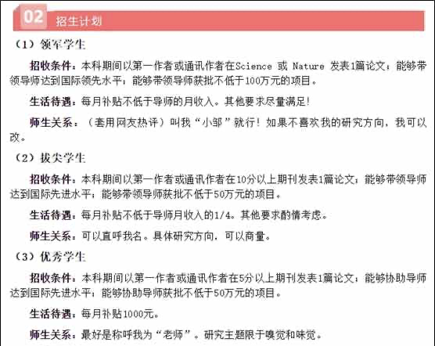
07
怎样选定导师？
了解老师的心态
大多数老师（尤其是青年教师）是愿意指导学生的（这和老师的考评奖励相关，也有助于老师自己出成果）。但老师一般会考虑以下因素：
（1）方向——方向和自己越接近，越契合越好
（2）自律——能定期和自己交流想法，而且每次交流的时候能够拿出比较成系统的，成文的材料，自己只需要“拿方向”“提建议”“给资源”，而无需变成实质上的“合作者”（这是因为人文学科的科研往往是一件比较“私人”的事情。
Q1：如何取得与国外教授一起做项目的机会？
Q2：如何找到相关指导老师？（查期刊论文；查硕博论文；查院系官网；找熟人推荐……）如何跟初次接触的老师交流研究想法？（成系统的想法；你能投入的时间，你期待的交流方式）
Q3：有了研究想法但找不到相关方向的老师（不推荐做）

Slide 17
08
申请书的主要要素（与“三新”密切相关）
1. 研究目的
Motivation：为什么想到做这个题？这个题有何意义？（与已有研究有何关联？是解决了某些理论难点，还是具有重要的现实价值？）
3. 国内外研究动态
Related work：国内外的其他研究者干了啥
4. 创新点与项目特色
Contribution: 这一工作和你在related work中提到的工作有什么不同?
2. 研究内容
问题: 能否对你要研究的问题给出一个形式化的定义？这些问题可以被分解为哪些问题域？
材料：你在处理这一问题时所使用的材料和概念主要有哪些？
方法：你从哪一视角出发处理这一问题？会采用怎样的方法？
5. 项目研究进度安排
项目推进过程中的时间点，以及标志项目进展的主要Milestone

Slide 18
09
针对性答疑
1. 选题困难，有想过把之前写的论文转化成科研题目，但好像没有很合适的。不知道要去研究什么。（如何找选题）（社科怎么写出完美话题，用什么手段）（希望贴合潮流做些交叉学科的科研 但是无从下手 平时读书的时候也很难自己得出问题）
2. 希望讲师讲讲星火计划！
3. 如何用专业性的语言撰写心得体会
4. 成果产出
5. 本科生如何进入到科研团队，如何进课题组？
6. 作为对人文社科感兴趣的理工科学生如何参与文科科研（本科生如何进入到科研团队，如何进课题组？）
7. 关于选题与文献搜集，综述别人的东西和输出自己的内容大概什么比例为佳。需要自己做实践或者调查一类的事吗）
THANK YOU
祝各位圆梦学术圈！

